Slide 1
別紙２ 発表テンプレート
■病院名
宮崎大学医学部附属病院
■参加者
医師（部長） 高城 一郎
看護師（副部長） 河﨑 千穂
医師 力武 雄幹
医師 岩尾 千紘
看護師 安藤 大介
薬剤師 平原 康寿
薬剤師 土生 陵太
検査技師 惠 稜也
事務 坂本 奈緒美
■報告事項
①薬剤耐性菌等の検出状況
②感染症患者の発生状況
③院内感染対策の実施状況(アルコール製剤の使用量、感染経路別予防
策の実施状 況(針刺し事故、院内ラウンド等))
④抗菌薬の使用状況等
⑤感染対策に関する意見交換
令和７年〇月〇日（○）
スライド１枚目に参加者氏名、発表項目を記載してください（様式自由）。

Slide 2
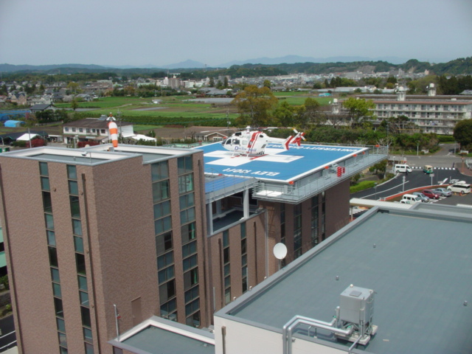
宮崎大学医学部附属病院
・宮崎市清武町
・病床数：604床
・職員数：1472人（令和6.4.1現在）
・入院患者数：489.2人/日（令和5年度）
・外来患者数： 1,101.3人/日（令和5年度）
・平均在院日数：13.4日（令和5年度）
・病床稼働率：77.4％（令和5年度）
スライド2枚目に自施設の概要をおわかりになる範囲で
記載してください（様式自由）。

Slide 3
スライド3枚目に登録者をふくむＩＣＴメンバー表をだしてください（様式自由）
感染制御に携わる構成メンバー
感染制御部構成員
医師（部長） 髙城 一郎
看護師（副部長） 河﨑 千穂
医師 力武 雄幹
医師 岩尾 千紘
看護師 安藤 大介
薬剤師 平原 康寿
薬剤師 土生 陵太
検査技師 惠 稜也
事務 坂本 奈緒美
Notes:
（薬剤師 平原 康寿）
医事課 鷹取 あき
宮崎大学医学部医事課
医療安全係 訴訟担当係長
講習会の出席状況、議事録の作成など

Slide 4
①薬剤耐性菌等の検出状況（当院でしらべている菌を例示しています）
当院では耐性菌検出状況は以下の菌について検討しています。
１．耐性菌の分類
・ＭＲＳＡ
・ＥＳＢＬｓ
Ｅ．ｃｏｌｉ
Ｋ．ｐｎｅｕｍｏｎｉａｅ
その他のＥＳＢＬｓ
・ＰＲＳＰ
・ＢＬＮＡＲ
・メタロβラクタマーゼ産生菌
・その他（ＶＲＥ．ＶＲＳＡ．ＭＤＲＰ）
２．検体件数
一般検体（抗酸菌検査除く）件数
血液培養件数
３．ＣＤトキシン陽性（陽性数／検査件数）
評価方法
１．耐性菌が病院全体あるいは同一病棟で複数検出された場合、感受性パターン等を
チェックし、類似性の評価を行う（ＭＩＣ値をみる）
２．耐性菌以外の分離菌については、分離菌の状況を把握し監視体制をとる
（各種材料の一覧の提出は不要）

Slide 5
細菌検査データのまとめ方について、当院では下記のようにしていますので、
ご参考にされて下さい。
もちろん、それぞれの病院でできる範囲で結構です。
１．耐性菌の検出状況と分母となる検査件数を別表を参考に入力。
２．アウトブレイクの兆しを監視するために、新規で検出した数を毎月時系列的に確認
出来るようにするとよい。
３．ＣＤトシキン陽性研修と分母となる検査件数を入力。
４．感受性結果の類似性から同一菌多発、同一病棟内多発などが疑われる場合は、
その旨を記載。
５．耐性菌以外の一般細菌で多発事例がある場合も記録。
上記を１－2枚のスライドにまとめる

Slide 6
時系列でまとめる表の例（コメントを記載した場合）

Slide 7
＜発表例＞
時系列でまとめる表の例（コメントを記載しない場合）
耐性菌検出状況（1年を通じて患者１カウントとする）
 |  | 4月 | 5月 | 6月
ＭＲＳＡ
ＥＳＢＬｓ | Ｅ．ｃｏｌｉ
 | Ｋ．ｐｎｅｕｍｏｎｉａｅ
 | その他
ＰＲＳＰ | 耐性肺炎球菌
ＢＬＮＡＲ | βﾗｸﾀﾏｰｾﾞ産生インフルエンザ桿菌
ＭＤＲＰ | 薬剤耐性緑膿菌
メタロβラクタマーゼ産生菌
その他 | ＶＲＥ，ＶＲＳＡ，ＭＤＲＡ
検体数 | 一般検体（抗酸菌検査除く）件数
 | 血液培養件数
ＣＤトキシン陽性（陽性数／検体数）

Slide 8
②感染症患者の発生状況（大学病院ではこの表が対象疾患です）
当院における届出が必要な感染症は以下のように決めています。
自施設の状況にお使いください。
１．既知の感染の有無に限らず、すべての針刺し事故、血液汚染事故：様式６－１
２．病院内で発生した院内感染事例（アウトブレイクを含む）：様式３－１
食中毒、患者間、患者、医療従事者間を含む
３．対策に特別な注意が必要な感染症の発生事例：様式３－１および法的専用届出票
＊下線の部分は法的な届出（全数報告）が必要な感染症である。
a．空気感染
麻疹、水痘、結核
b．飛沫感染
レジオネラ症、インフルエンザ多発
c．接触感染
耐性菌：バンコマイシン耐性腸球菌（VRE）、
バンコマイシン耐性黄色ブドウ球菌（VRSA）、
薬剤耐性緑膿菌感染症
その他、高度多剤耐性菌
ＭＲＳＡ感染：院内感染が疑われる場合
流行性角結膜炎（アデノウイルス結膜炎）
疥癬
クロストリジウム・ディフィシル菌
d．感染症法において届出が必要な感染症：定められた様式
４．その他、担当者が必要と認めた事例（特定病原体発生など）：様式３－１

Slide 9
＜届出事例の具体的な発表例＞
（様式は自由です。）
院内で届出が必要な感染症事例（4月）
届出月 | 届出日 | 感染症名 | 件数
４月 | ○/○ | 腸管クロストリジウムディフィシル感染症 | 1
法的な届出が必要な感染症（4月）
届出月 | 届出日 | 感染症名 | 感染症類型 | 件数
4月 | ○/○ | 潜在性結核感染症 | 2類感染症 | １

Slide 10
当院では、以下の新規患者発生について部署ごとの患者発生を報告しています。
可能であればお願いします。 （様式は自由です。）
＜発表例＞
新規耐性菌および新規ＣＤトキシン陽性検出
部署 | 3月31日～4月6日 | 4月7日～ 4月13日 | 4月14日～4月20日 | 4月21日～4月27日
Ａ病棟 | ＭＲＳＡ：○
Ｂ病棟 |  | ＭＲＳＡ：●
Ｃ病棟
Ｄ病棟 | ＥＳＢＬ：●※
Ｅ病棟
Ｆ病棟
ESBL：保菌○ 感染● 緑膿菌：保菌○ 感染● BLNAR：保菌○ 感染●
MRSA：保菌○ 感染● ＣＤ：治療なし○ 治療あり●
※：持込 不：院内、持込どちらとも言えない

Slide 11
③院内感染対策の実施状況について
・アルコール製剤の使用量
当院では、速乾性手指消毒剤使用量について、ＳＰＤセンターからの
払い出し数で、患者1人に対する使用量を調べています。
速乾性手指消毒剤使用量
病棟全体の使用量
提示方法 ： 全体使用量、患者1人に対する使用量、患者1人に対する使用回数
※いずれかの提示方法を選択
各病棟別の使用量
提示方法 ： 全体使用量、患者1人に対する使用量、患者1人に対する使用回数
※いずれかの提示方法を選択

Slide 12
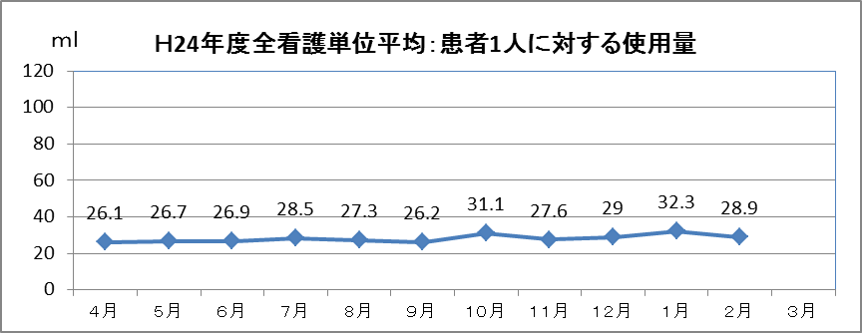
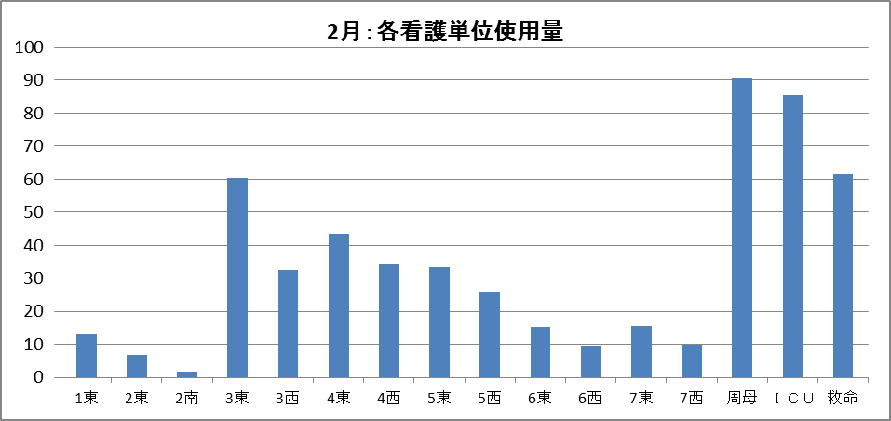
＜発表例＞
（様式は自由です。）
H26年度全看護単位平均：患者1人に対する使用量
ml

Slide 13
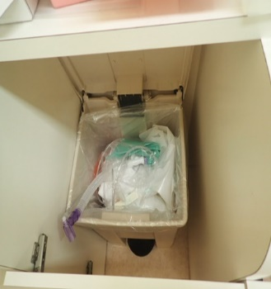
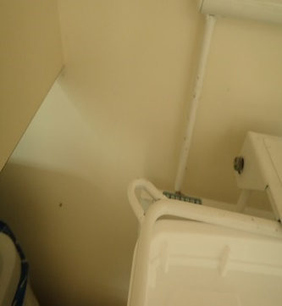
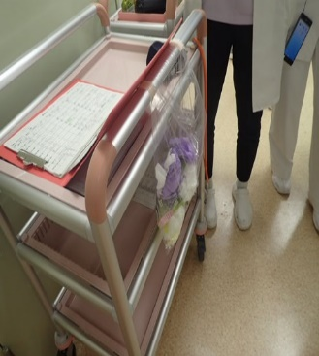
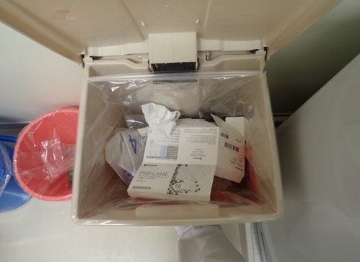
③院内感染対策の実施状況について
・感染経路別予防策の実施状況（院内ラウンド）
当院では、原則4職種による病棟ラウンドを週1回実施しています。
病棟ラウンド
・実施日 ・ラウンド実施者名 ・実施部署 ・全体を通して気づいた点
＜発表例＞
（様式は自由です。）
12月病棟ラウンド（１６部署）
実施日：１２月５日（火）、１２月１２日（火）、１２月１９日（火）、１２月２６日（火）
実施者：医師（高城、岩尾）、検査技師（山田）、薬剤師（平原、外山）
看護師（中山、荒武）
＜気づいた点＞
●感染性廃棄物容器内の廃棄物が、８分目以上となっていた。写真①
●鋭利用感染性廃棄容器周囲に、血液の飛散を認めた。写真②
●準清潔区域であるスタッフステーション内に、感染性廃棄物が
残ったワゴンが置かれていた。写真③
●感染性廃棄物容器内に、個人防護具の空箱などの紙類が混じって
いた。写真④
写真①
写真②
写真③
写真④

Slide 14
③院内感染対策の実施状況について
・感染経路別予防策の実施状況（針刺し事故等）
当院では、感染源の有無にかかわらず、事故が発生したら報告するシステムを
取っています。
針刺し事例報告（4月）
（様式は自由です。）
Ｎｏ | 職種 | 発生状況 | 使用 器具 | 経験 年数 | 労務 災害 | 防護具 有無
１ | 医師 | CVカテーテルの抜去後に刺入部位を縫合していた際に指を刺傷 | 縫合針 | 8年 | ＋ HCV | 手袋有

Slide 15
④抗菌薬の使用状況等、特に届け出制についてお示しください。当院ではこの表の抗菌薬が対象です
当院における抗菌薬適正使用
1.届け出制指定薬
１）抗MRSA薬
①VCM（バンコマイシン塩酸塩）
②TEIC（テイコプラニン）
③ABK（アルべカシン硫酸塩）
④DAP（ダプトマイシン）
⑤LZD（リネゾリド）
２．届け出方法：電子カルテ上で届出書を作成する
①使用理由
②培養提出
③薬物血中濃度測定（TDM）
④使用予定期間
⑤添付文書による使用上の注意についての確認事項
⑥長期使用についての確認事項
３．届け出結果に対するフィードバック
①電子カルテで投与内容の確認
②TDMの施行状況
２）カルバペネム系抗菌薬
①MEPM（メロペネム水和物）
②IPM/CS（イムペネム・シラスタチンナトリウム）
③DRPM（ドリペネム水和物）
④PAPM/BP（パニペネム・ベタミプロン）

Slide 16
○月の抗MRSA薬の新規使用患者のまとめ
④届け出抗菌薬の使用状況等のまとめ例（様式は自由です。）
■新規使用患者数：例
VCM： 例、TEIC： 例、ABK： 例、LZD： 例、DAP： 例
【投与理由】
＊最適治療： 例
＊初期(経験的)治療： 例
＊その他： 例
【投与後】
＊MRSA感染あり： 例(肺炎 例、CRBSI 例など)
＊TDM実施率： %( / 例、非実施例： 例)
＊長期投与例： 例(硬膜外膿瘍 例など)
Notes:
投与理由：当院の届出書では、処方する医師が理由から選択するか、または「その他」を選択して自由記載することとなっています。
・抗MRSA薬のdefinitive therapy：βラクタム薬耐性のグラム陽性球菌感染症（MRSA、MRSEなど）
・抗MRSA薬のempiric therapy：①グラム陽性球菌が検出され、上記の菌の感染が疑われる、②重症感染症でMRSAをカバーする必要がある（カテーテル関連血流感染、手術部位感染など）など
*目的：投与理由の明確化を図り、適切な抗菌薬使用を促進するためです。
MRSA感染：保菌例はカウントしない、実際にMRSAによる感染症の数を記載します。
*目的：MRSA感染症の発生動向のチェック、感染対策につなげるためです。
TDM実施率：VCM, TEIC, ABKを5日間以上使用した場合はTDM実施を推奨します。これに該当する症例のうち何症例が実際にTDMを行っているかで実施率を計算します。
*目的：抗MRSA薬の適正使用を推進するためです。
長期投与例：14日以上を長期投与とします。
*目的：不要な長期投与による副作用や耐性菌の出現を抑制するためです。

Slide 17
○月のカルバペネム系薬の新規使用患者のまとめ
④届け出抗菌薬の使用状況等のまとめ例（様式は自由です。）
■新規使用患者数：例
MEPM： 例、IPM/CSｓ： 例、DRPM： 例、PAPM/BP： 例
【投与理由】
＊最適治療： 例
＊初期(経験的)治療： 例
＊その他： 例
【投与後】
＊各種の培養検査なし： 例
＊長期投与患者数（14日以上）： 例(肝膿瘍 例など)
Notes:
・カルバペネム計抗菌薬のdefinitive therapy：ESBL産生菌や他の薬剤に耐性のある緑膿菌などカルバペネム以外では治療困難な細菌による感染症
・抗MRSA薬のempiric therapy：①重症感染症、②発熱性好中球減少症に伴う感染症、③初期抗菌薬が無効で上記が疑われる感染症など
*目的：投与理由の明確化を図り、適切な抗菌薬使用を促進するためです。
「培養なし」症例数：治療(カルバペネム投与)開始の前後2日間に感染源・起因菌を特定するための培養検査を行っていない症例をチェックします。
*目的：感染源や起因菌の同定により抗菌薬の適正使用を促進するためです。
他剤に感受性がある菌が検出されればde-escalationの指標になります。
長期投与例：14日以上を長期投与とします。
*目的：不要な長期投与による副作用や耐性菌の出現を抑制するためです。

Slide 18
そのほかのまとめ、アウトブレイク例、質問などあれば最後に出していただいても結構です

